Slide 1
Країни Океанії

Slide 2
Усього на території Океанії станом на 2006 рік — 14 незалежних країн та 23 залежні території. Загальна площа Океанії — 9 269,5 тис. км. Загальна кількість населення (станом на 1 липня 2002 року) — 60 735,4 тис. осіб.

Slide 3
Традиційний поділ Океанії:
Австралія (Австралія, острів Норфолк та інші залежні території)
Меланезія (Папуа-Нова Гвінея, Соломонові острови, Фіджі, Вануату, а також Нова Каледонія). За розширеного трактування до Меланезії відносять частину островів Індонезії зі Східним Тимором.
Мікронезія (Кірібаті, Науру, Палау, Федеративні Штати Мікронезії, Маршаллові острови, а також Гуам, Північні Маріанські острови та інші залежні території)
Полінезія (Нова Зеландія, Самоа (Західне Самоа), Тонга, Тувалу, а також Американське Самоа, Острови Кука, Французька Полінезія, Гаваї США, Ніуе, Піткерн,Токелау, Волліс і Футуна.

Slide 4
Острів Но́рфолк
Острів Но́рфолк (англ. Norfolk Island) — маленький заселений острів в Тихому океані, розташований міжАвстралією, Новою Каледонією і Новою Зеландією. Острів відкритий капітаном Джеймсом Куком в 1774 році під час його плавання південно-західною частиною Тихого океану. Разом з двома довколишніми острівцями утворює одну з австралійських зовнішніх територій.

Slide 5
Населення Норфолку в липні 2003 року становило 1.853 людини, з яких 20,2% населення у віці до 14 років, 63,9% — від 15 до 64 років, 15,9% — старше 65 років.
Основна частина населення належить до білошкірої раси, при цьому близько половини остров'ян є нащадками переселенців з острова Піткерн.

Slide 6
Всі жителі острова — християни, з них 33,5% — протестанти, 37,4% — англіканці, 14,5% належать до Об'єднаної австралійської церкви, 11,5% — до Римської католицької церкви і 3,1% — до Церкви адвентистів сьомого дня.
Остров'яни, в основному, говорять англійською, а також креольською мовою, відомою як Норфак, що утворилася в 1700-х роках як суміш англійської і таїті мов. У2005 році Норфак отримав статус офіційної мови Норфолка.

Slide 7
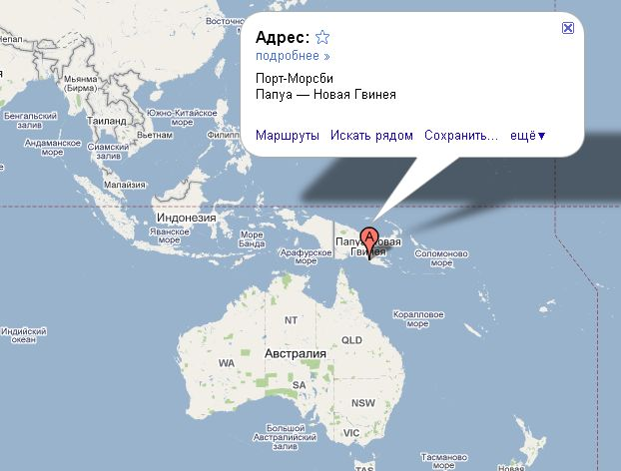
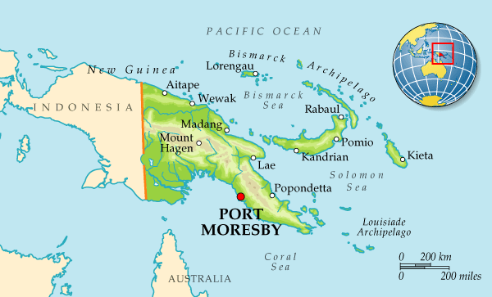
Папуа Нова Гвінея

Slide 8
Тваринний світ
Тваринний світ Нової Гвінеї подібний до тваринного світу Австралії — австралійська біогеографічна область. Фауна переповнена сумчастими ссавцями (опосум,кускус, кенгуру рідкісних видів (валлабі), бандикут), кажанами (летючі собаки), комахами та рептиліями (змії, ящерки, черепахи та крокодили). На острові налічується близько 500 видів птахів, серед них багато представників родини рідкісних пістрявих райських птахів (Paradisaeidae), папуг, казуарів, куриних.

Slide 9
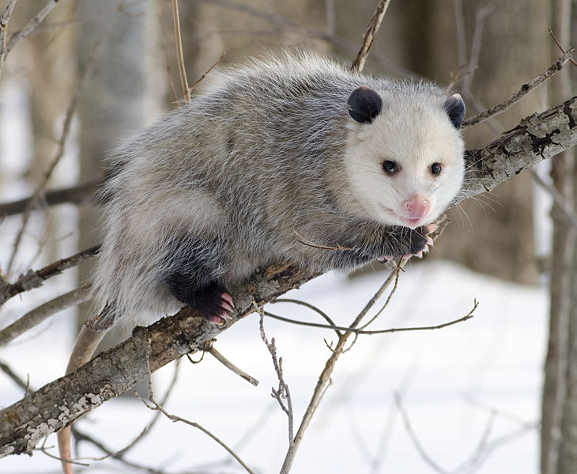
Опосум

Slide 10
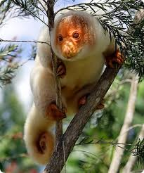
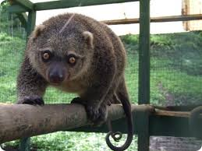
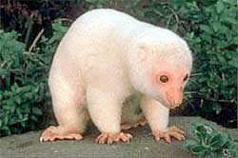
Кускус

Slide 11
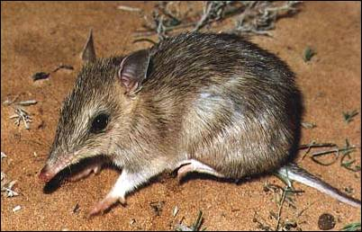
Бандикут

Slide 12
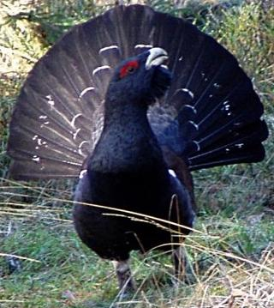
Куроподібні

Slide 13
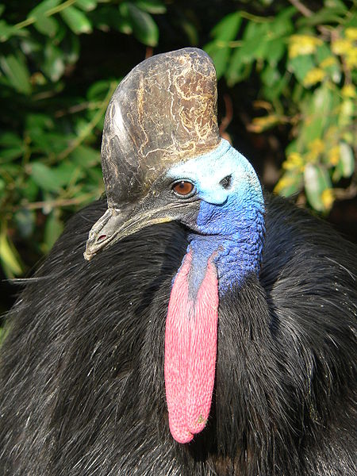
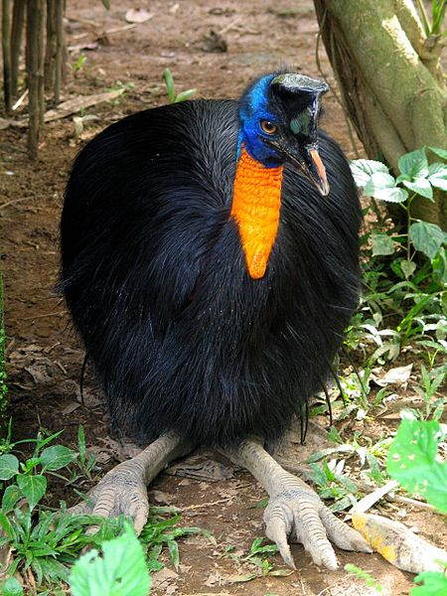
Казуари

Slide 14
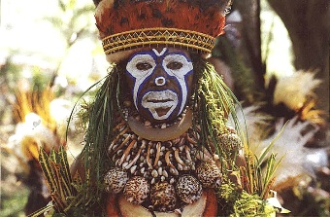
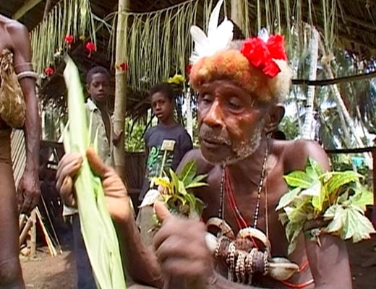
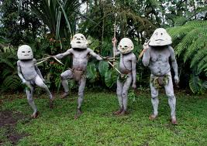

Slide 15
Сільське господарство
Основа економіки — вирощування сільськогосподарської сировини експортного напряму на великих та малих плантаціях. На великих плантаціях вирощують каву,боби какао, кокосову та олійну пальми, каучуконоси, чай, піретрум. У натуральних невеличких господарствах місцеве населення вирощує батат, ямс, таро, сорго,банани та інші фрукти, овочі.

Slide 16
Промисловість
Існують окремі підприємства деревообробної промисловості та з переробки сільськогосподарської продукції, зокрема, переробка кокосів і плодів олійної пальми, a також риби^{[7]}. Менший розвиток отримала деревообробна промисловість (у тому числі меблева). Є велика кількість швейних підприємств.

Slide 17
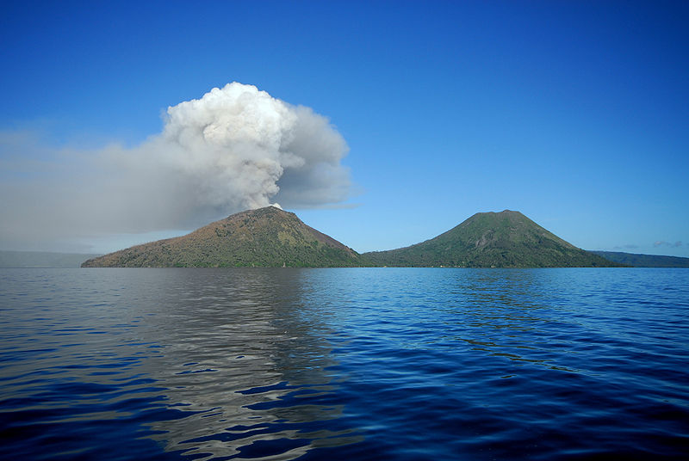
Вулкан Тавурвур

Slide 18
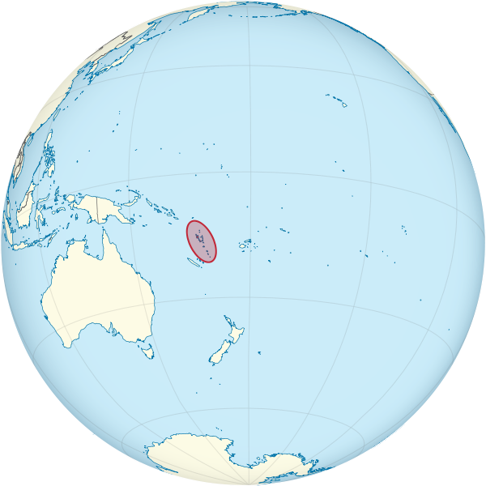
Вануату

Slide 19
Флора та фауна
У гірських лісах на висоті 500 м ростуть переважно агатіси та подокарпи, а також метросідероси, сізігіуми, вейнманії та інші рослини^{[14]}. Сезонні ліси, що є перехідною зоною між сухими і тропічними лісами, зустрічаються на підвітряній стороні островів. Прибережна рослинність представлена ​​мангровими заростями, а літоральні ліси — казуаринами, панданами, баррінгтонією, харітакі

Slide 20
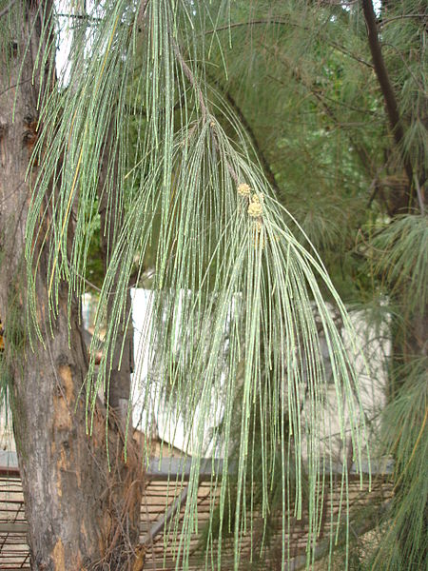
Казуаринові

Slide 21
Єдиними ссавцями Вануату є 4 види летючих лисиць і 8 видів комахоїдних летючих мишей, з яких 4 види є або ендеміками, або майже ендеміками^{[14]}.
На островах Вануату мешкає 57 видів наземних птахів

Slide 22
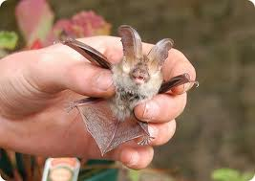
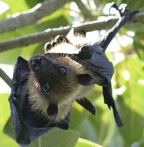
Кажани

Slide 23
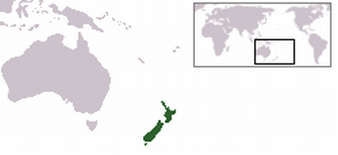
Нова Зеландія

Slide 24
Тваринний світ
Ще близько 1000 років тому, до появи на островах постійних поселень людини, історично повністю були відсутні ссавці. Виняток становили два види летючих мишей і кити, що мешкали в прибережних водах, морські леви та морські котики

Slide 25
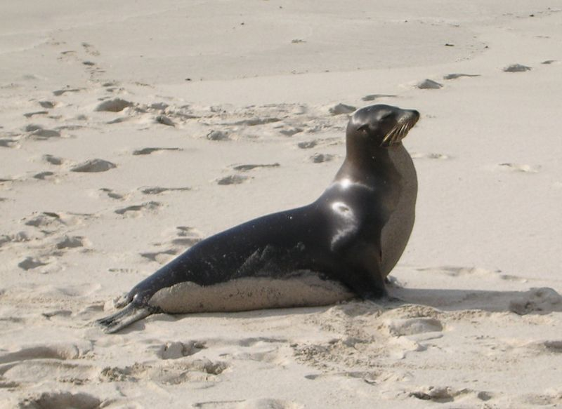
Морські леви

Slide 26
З представників фауни Нової Зеландії найвідомішими є птахи, що стали національним символом країни. Серед птахів також необхідно зазначити кеа, какапо , такахе.

Slide 27
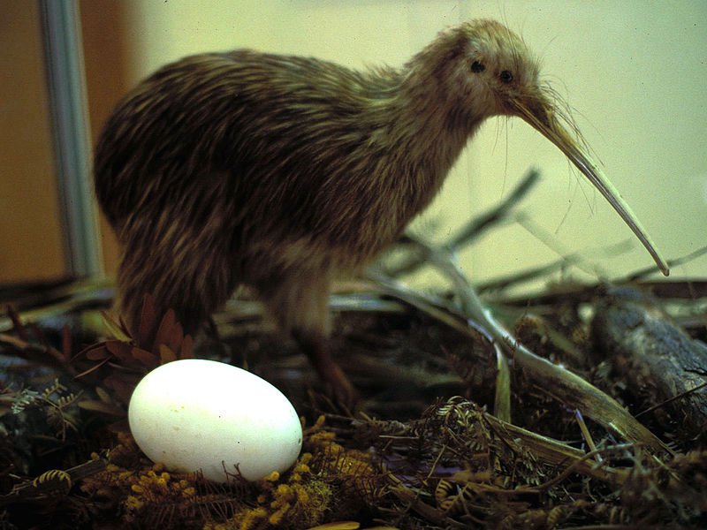
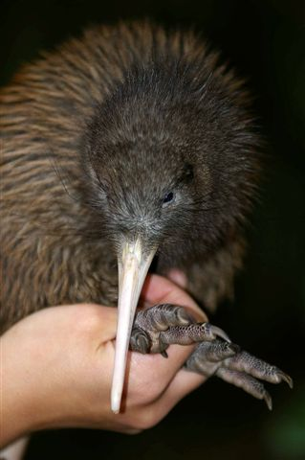
Ківі

Slide 28
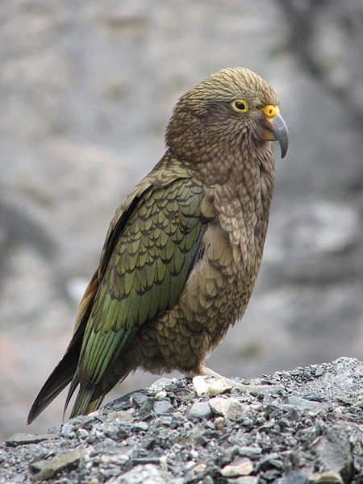
Кеа

Slide 29
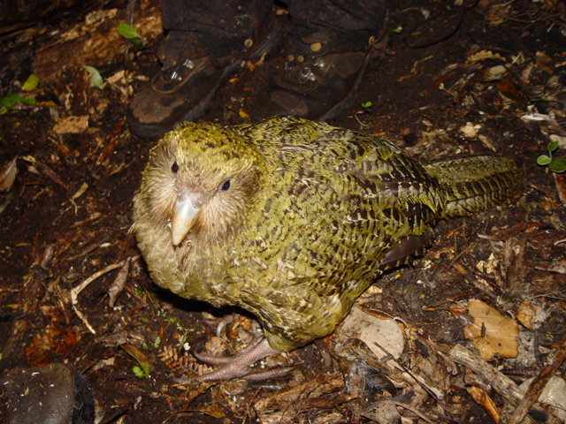
Какапо

Slide 30
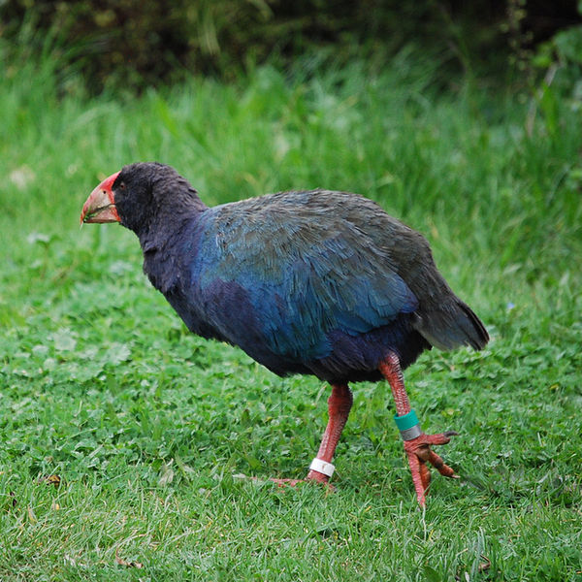
Такахе

Slide 31
Населення
За даними на лютий 2010 року населення Нової Зеландії становить близько 4353 млн осіб
Середній вік жителів країни становить близько 36 років. 2006 року в країні жило більше 500 осіб, старших 100 років. У тому ж році частка населення у віці до 15 років становила 21,5 %

Slide 32
спорт
Важливим елементом культури остров'ян та фактором утворення нації є регбі. Збірна Нової Зеландії з регбі — All Blacks — є першим номером на світовій арені й відіграє у Новій Зеландії роль, подібну до релігії. У регбі тут грають усі, починаючи з трирічного віку. Регбі на островах усюди — у парках, на пляжах, на телеекранах, у пресі та ін.

Slide 33
